Slide 1
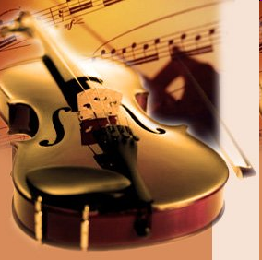
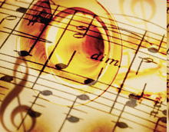
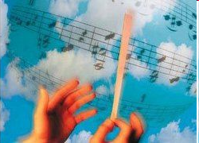
Звукотерапия – лечение звуком
Звукотерапия – это область медицины, которая основывает свой лечебный эффект на воздействии звуков и вибраций, исходящих от человеческого голоса, музыкальных инструментов, природных явлений.

Slide 2
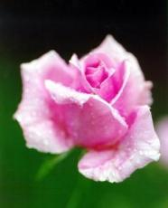
Музыкотерапия
Духовная, религиозная музыка восстанавливает душевное равновесие, дарит чувство покоя. Если сравнивать музыку с лекарствами, то религиозная музыка – анальгетик в мире звуков, она облегчает боль.

Slide 3
Эффект Моцарта
Произведения Моцарта универсальны: они рекомендуются для снятия стресса, эффективного усвоения учебного материала, от головной боли, а также во время восстановительного периода, например, после экстремальных ситуаций. Причем лечебным эффектом обладают все произведения Моцарта. Это явление получило название: эффект Моцарта.

Slide 4
Влияние музыки на развитие плода
Исследования врачей доказали, что уже на пятом месяце беременности ребенок слышит и различает звуки. Он может реагировать на громкость и ритм мелодии. Она может ему нравиться или нет.
Дети матерей, которые на двадцать восьмой - тридцать шестой неделях беременности слушали музыку, быстрее других начинают реагировать на звуки, узнавать мелодии. У них лучше развита память.
Также доказано, что малыши узнают, активнее реагируют и предпочитают ту музыку, которую они "слышали" до рождения, будучи в утробе матери.

Slide 5
Интересные факты:
От темпа звучания музыки будет зависеть ваше состояние:
если композиции более спокойные – человек расслабляется, в большинстве случаев засыпает;
если же музыка наоборот быстрая – появляется желание потанцевать, чувствуется прилив новых сил.
Пение очень полезно для здоровья

Slide 6
Интересные факты
На фотографии показан опыт где воде дают слушать музыку, снизу фотография - кристаллы, замороженные после прослушивания музыки Бетховена, одной из его самых известных симфоний. Это яркая, радостная музыкальная история. И этот красивый кристалл доказывает тот факт, что хорошая музыка позитивно влияет на воду.

Slide 7
Интересные эксперименты
Фотография справа - кристаллы, замороженные после прослушивания 'Прощальной Песни' Шопена. Основная форма кристалла почти идеально разделена на маленькие частицы, которые 'отделились' друг от друга. И это, несмотря на то, что увеличительная сила микроскопа оставалась такой же, как и на других фотографиях.

Slide 8
Интересные эксперименты
Дистиллированная вода, получающая электромагнитные волны 'Любовь, Благодарность'.
Вода показывает невероятную способность улавливать определенные послания, спрятанные за поверхностными формами или даже отличать их моральный уровень.

Slide 9
Интересные эксперименты
В следующем эксперименте приняла участие вода. Слова, сказанные воде, были следующими: 'Ты надоела мне. Я убью тебя‘.
Это слова, которые молодые люди часто используют в повседневной жизни. Постепенно форма воды стала уродливой. Кристаллы стали искаженными и рассеянными. Это действительно было видимым образом слов: 'Ты надоела мне' и 'Я убью тебя'. То, что мы живем в мире, в котором подобные слова часто используются, действительно пугает.
Что же происходит с человеческим организмом, который на 70% состоит из воды?

Slide 10
Интересные эксперименты
Интересный эксперимент проводился с рисом, которому каждый день говорил две фразы: 'Спасибо' и 'Ты - дурак'. В этом эксперименте в два одинаковых контейнера поместили вареный рис.
В результате, рис, которому говорили 'спасибо', хорошо бродил, и имел приятный аромат бродившего риса. Другой контейнер с рисом, которому говорили 'ты - дурак', стал черным и сгнил,его запах был крайне отвратительным.

Slide 11
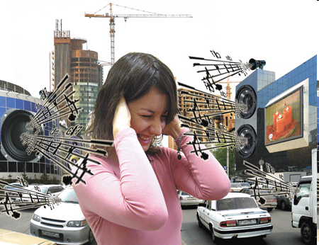
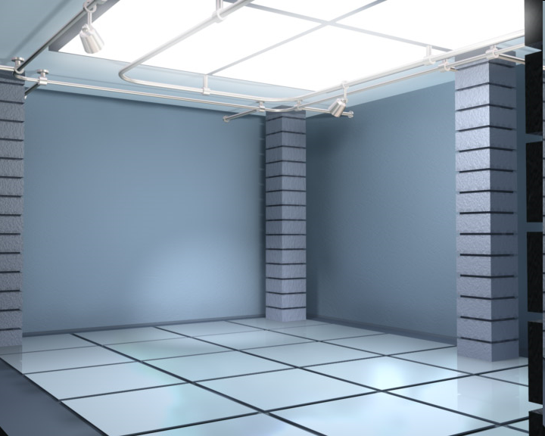
Тишина или шум?
В настоящее время ученые во многих странах мира ведут различные исследования с целью выяснения влияния шума на здоровье человека. Их исследования показали, что шум наносит ощутимый вред здоровью человека, но и абсолютная тишина пугает и угнетает его.

Slide 12
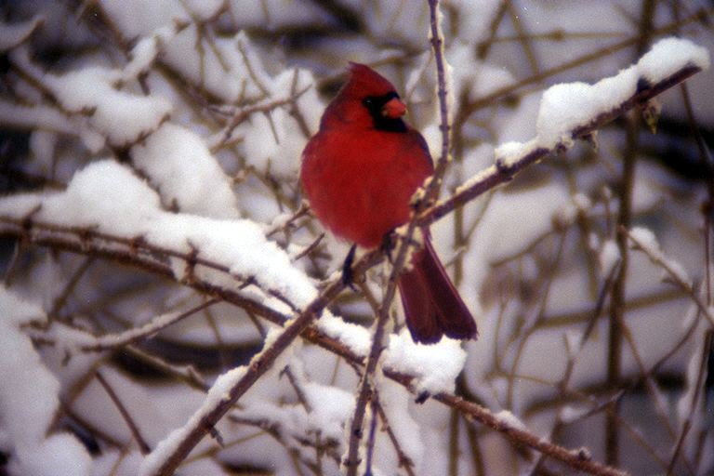
Полностью оградить себя от шума невозможно, но мы можем сами уменьшить его влияние на себя и окружающих. Для этого нужно слушая любимого исполнителя, не включать его диск на полную мощность; громко не выражать свои эмоции; следить за своей речью; не ставить свою машину с включенной сигнализацией под окно соседу. И тогда, возможно, выйдя на улицу, мы услышим пенье птиц и вопрос обращающегося к нам человека.

Slide 13
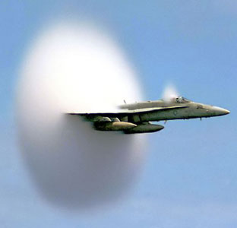
Знаете ли вы?
Самолёт, летящий со сверхзвуковой скоростью, обгоняет создаваемые им звуки. Эти звуковые волны сливаются в одну ударную волну. Достигая поверхности земли, ударная волна выбивает стёкла, разрушает постройки, оглушает.
Звук издаваемый синим китом громче, чем звук выстрела рядом стоящего тяжелого орудия, или громче, чем звук стартующей ракеты.
При прохождении метеоритами атмосферы Земли возбуждается ударная волна, скорость которой в сто раз выше звуковой, при этом возникает резкий звук, похожий на звук рвущейся материи.
При умелом ударе кнутом вдоль него образуется мощная волна, скорость распространения которой на кончике кнута может достигать огромных значений! В результате возникает мощная ударная звуковая волна, сравнимая со звуком выстрела.

Slide 14
Это интересно!
В английском замке Вудсток эхо отчетливо повторяется 17 раз. В итальянском замке близ Милана сказанное слово повторяется эхом 30 раз! Это объясняется своеобразной конфигурацией стен замка и их малым звукопоглощением.
На Руси еще в 10-12 вв. при строительстве церквей для снижения гулкости помещений применялись особые звукопоглощающие конструкции – так называемые голосники – глиняные сосуды, встроенные в стены. Звук, пройдя через эти сосуды, быстро затухал, благодаря чему уменьшалось отражение от стен и улучшалась разборчивость речи
В природе существуют так называемые вихревые звуки: свист ветра в проводах, ветвях деревьев; завывание в трубах, в расщелинах и узких оврагах. В Древнем Китае существовал обычай выпускать голубей с привязанными к их хвостам маленькими бамбуковыми трубочками. Воздушный поток, проходящий через трубочку, вызывает нежное посвистывание.

Slide 15
Вот это да-а !
Обнаружили, что когда растению становится трудно добывать воду из пересохшей почвы, стебель растения начинает издавать ультразвуковые шумы. Присоединив к стеблям специальные микрофоны, можно уловить эти шумы и включать поливальные установки только тогда, когда сами растения этого требуют
Звук храпа может достигать 69 децибел, что сравнимо со звуком отбойного молотка.
Самый громкий шум, полученный в лабораторных условиях, был равен 210 дБ. Он был получен за счёт отражения звука железобетонным испытательным стендом, предназначенным для испытаний ракеты в Центре космических полётов США, в 1965 г. Звуковой волной такой силы можно было бы сверлить отверстия в твёрдых материалах. Шум был слышен в пределах 161 км.

Slide 16
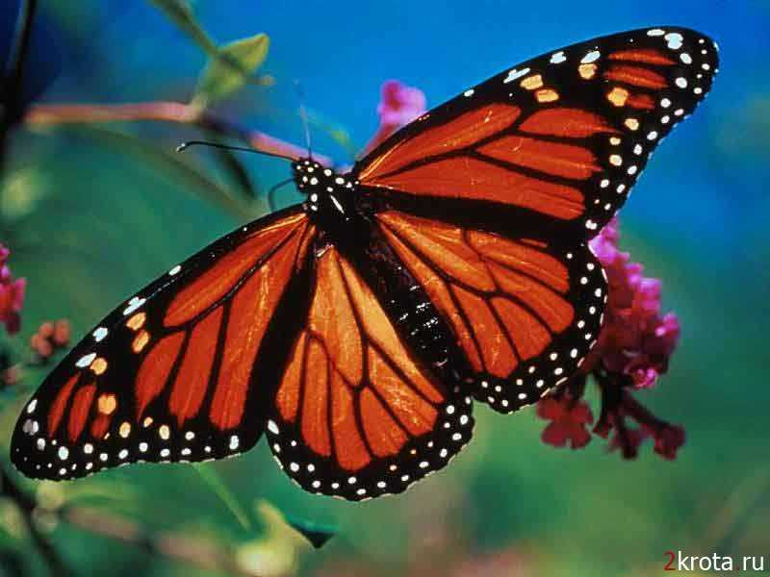
Кстати! Насколько мощный разрушительный эффект имеет шум, можно проверить на братьях наших меньших. К примеру, звук от пролетающего реактивного самолета угнетающе действует на пчелу, она теряет способность ориентироваться. Этот же шум убивает личинки пчел.

Slide 17
Что за звуки?
1.
2.
3.
4.
5.
6.
7.
8.
9.

Slide 18
Рекомендации
Стараться не шуметь на уроках, переменах;
Заботиться о снижении бытового шума и обеспечении тишины в квартирах, особенно в часы, отведенные для отдыха ( с 23 до 7 ч );
При выполнении шумной работы, через каждый час-полтора делать 10 минутный перерыв и прослушивать успокаивающую музыку.;
Следить за разговорной речью: не кричать, не повышать голос;
Проходить регулярное медицинское обследование;
Создавать «зелёный барьер» вокруг зданий;
Предпочтение отдавать отдыху на природе, а не дискотеке;
Применять средства защиты от шумов

Slide 19
Результаты исследования :
Для изучения степени влияния шума были опрошены
56 обучающихся 1 и 2 курса, возрастной диапазон от 16 до
22 лет, средний возраст 17 лет.
Были предложены следующие вопросы:
2. Включаете ли вы музыку, когда готовитесь к занятиям?
3. Можете ли вы заснуть под громкий шум?
4. Слушаете ли вы музыку через наушники?
5. Раздражает ли вас шум?
6. Какую музыку предпочитаете?
7.Ваши успехи в учёбе?
8. Определение остроты слуха.

Slide 20
Результаты опроса:
Готовясь к занятиям:
- включают музыку – 20 чел.(35.7%);
- не включают – 15 чел. (26.7%).
- иногда- 21 чел.(37.5%)
Могут заснуть под шум – 21 чел. (37,5%);
- не могут заснуть – 12 чел. (21.4%)
- иногда- 23чел.(41%)
Слушают музыку через наушники – 48 чел. (85,7%)
-не слушают через наушники -2 чел. (3.6%)
- иногда – 6 чел. (10,7%)
Шум:
- раздражает – 22 чел. (39,2%);
- не раздражает – 11 чел. (19,6%)
- иногда -23 чел.(41%)
Вопрос по музыкальному предпочтению у многих вызвал затруднение; чаще слушают
реп-, рок- и поп-музыку.
Определить остроту слуха согласились 39 человек (69, 6%);( 15-20см удовлетворительно, 5см-тугоухость).
-средняя величина остроты слуха у слушающих музыку через наушники-13,6
-у тех,кто не использует наушники-23.8
-средняя величина остроты слуха у имеющих удовлетворительные оценки – 14,6см
-средняя величина остроты слуха только среди хорошистов- 23,7 см

Slide 21
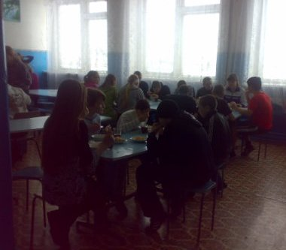
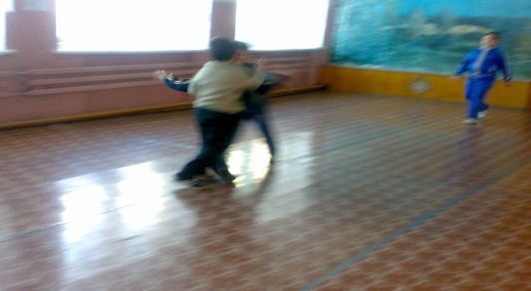
Выводы:
Большинство студентов слушают музыку при выполнении заданий; слушают в наушниках. Это нарушает остроту слуха( средний показатель- 17, 1, что близко к нижней границе удовлетворительного слуха), снижает успешность обучения. Мы зависимы от звука: шум раздражает, мешает засыпать.
Важно, что бы мы сами осознавали необходимость соблюдения тишины во время урока и на переменах. Конечно, требовать абсолютной тишины во время перемен не разумно, но относительного спокойствия все же можно добиться. А вот отсутствие шума на уроках - явление крайне необходимое. Так легче работать и сами студенты смогут лучше сосредоточиться.

Slide 22
Спасибо за внимание!

